Slide 1
Árvores de Busca Binária e AVL
Prof. Rafael Mesquita
rgm@cin.ufpe.br

Slide 2
O que veremos nesta aula?
Árvores de busca binária (BST)
Árvores AVL
Execício

Slide 3
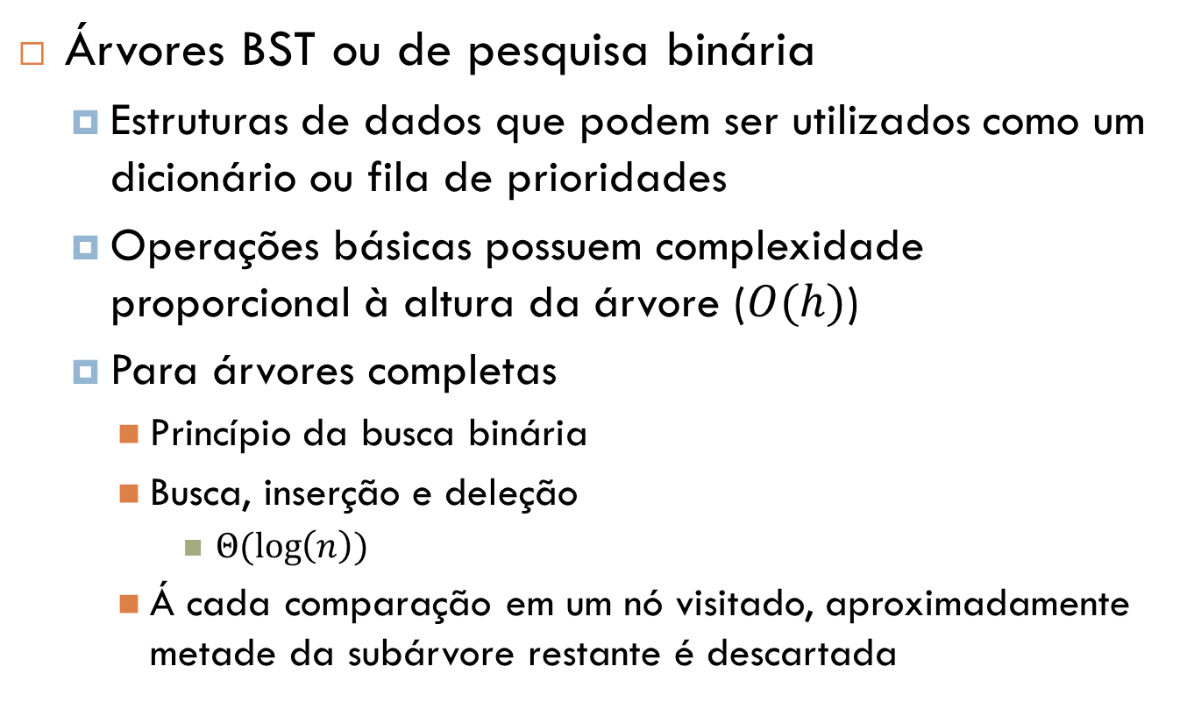
Motivação
Árvores BST ou de pesquisa binária
Estruturas de dados que podem ser utilizados como um dicionário ou fila de prioridades
Operações básicas possuem complexidade proporcional à altura da árvore ($O(h)$)
Para árvores completas
Princípio da busca binária
Busca, inserção e deleção
$Θ(\log\left(n\right))$
Á cada comparação em um nó visitado, aproximadamente metade da subárvore restante é descartada

Slide 4
Árvore de Pesquisa Binária
Organizada como uma árvore binária
Além disso:
Dado um nó $x$ de uma BST
Para todo nó $y$ da subárvore à esquerda de $x$
$y→info≤x→info$
Para todo nó $y$ da subárvore à direita de $x$
$y→info>x→info$
esquerda
info
direita

Slide 5
Árvore de Pesquisa Binária
Exemplo:
Percurso em-ordem imprime os elementos da árvore em uma sequência ordenada de forma crescente
5
3
7
1
4
9

Slide 6
Árvore de Pesquisa Binária
Consulta
Procura por um determinado elemento na árvore
Variações
Busca por máximo, mínimo, antecessor e sucessor
Todas ocorrem com complexidade proporcional à altura da árvore
Caso elemento da raíz seja maior que o elemento buscado
Busca na subarvore à esquerda
Caso elemento da raíz seja menor que o elemento buscado
Busca na subarvore à direita

Slide 7
Árvore de Pesquisa Binária
Consulta
Busca se encerra quando
Árvore vazia for visitada
Elemento não pertence à arvore
Elemento for encontrado na raiz

Slide 8
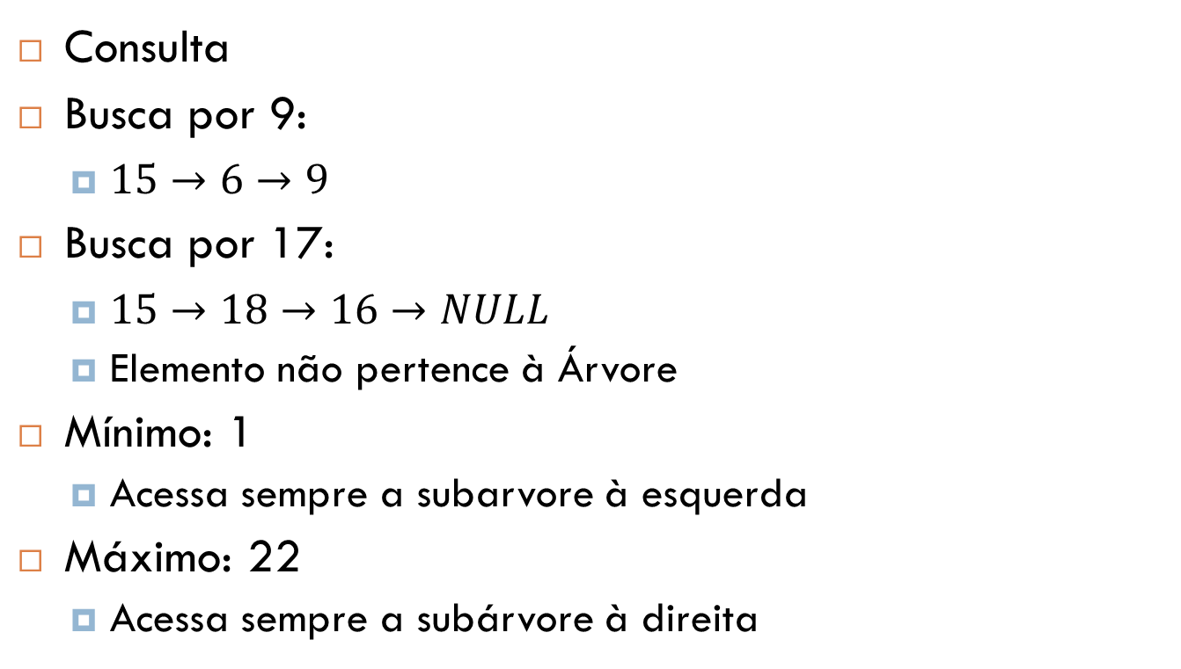
Árvore de Pesquisa Binária
Consulta
Busca por 9:
$15→6→9$
Busca por 17:
$15→18→16→NULL$
Elemento não pertence à Árvore
Mínimo: 1
Acessa sempre a subarvore à esquerda
Máximo: 22
Acessa sempre a subárvore à direita
15
6
18
1
9
16
22
7
14

Slide 9
Árvore de Pesquisa Binária
Consulta
Sucessor de 15
16
Elemento mínimo da subarvore à direita de 15
Antecessor de 15
14
Elemento máximo da subarvore à esquerda de 15
15
6
18
1
9
16
22
7
14

Slide 10
Árvore de Pesquisa Binária
Consulta
Sucessor de 14
15
Sucessor de 16
18
Como subarvore à direita é nula
Sucessor é o ancestral mais alto de valor maior que o nó em questão
Sucessor é o ancestral mais alto, cujo filho à esquerda também é um ancestral, ou o próprio nó
15
6
18
1
9
16
22
7
14

Slide 11
Árvore de Pesquisa Binária
Inserção e eliminação
Modifica o conjunto de elementos representado pela Arvore
Propriedade de arvore de busca binária deve continuar válida
Elementos menores na subarvore à esquerda
Elementos maiores na subarvore à direita

Slide 12
Árvore de Pesquisa Binária
Inserção
Busca da posição de inserção começa na raíz até a subarvore vazia à esquerda ou à direita de uma folha
Ex: inserindo 17
15
6
18
1
9
16
22
7
14
17

Slide 13
Árvore de Pesquisa Binária
void insereInfo(Arvore* raiz, int valor)
{
Arvore* novoNo = cria(valor, NULL, NULL);
inserePosicao(raiz, novoNo);
}
void inserePosicao(Arvore* noAtual, Arvore* novoNo)
{
if (noAtual == NULL || novoNo == NULL)
return;
if (novoNo->info > noAtual->info)
{
if (noAtual->direita == NULL)
{
noAtual->direita = novoNo;
return;
}
else
{
inserePosicao(noAtual->direita, novoNo);
}
}

Slide 14
Árvore de Pesquisa Binária
else {
if (noAtual->esquerda == NULL)
{
noAtual->esquerda = novoNo;
return;
}
else
{
inserePosicao(noAtual->esquerda, novoNo);
}
}
}

Slide 15
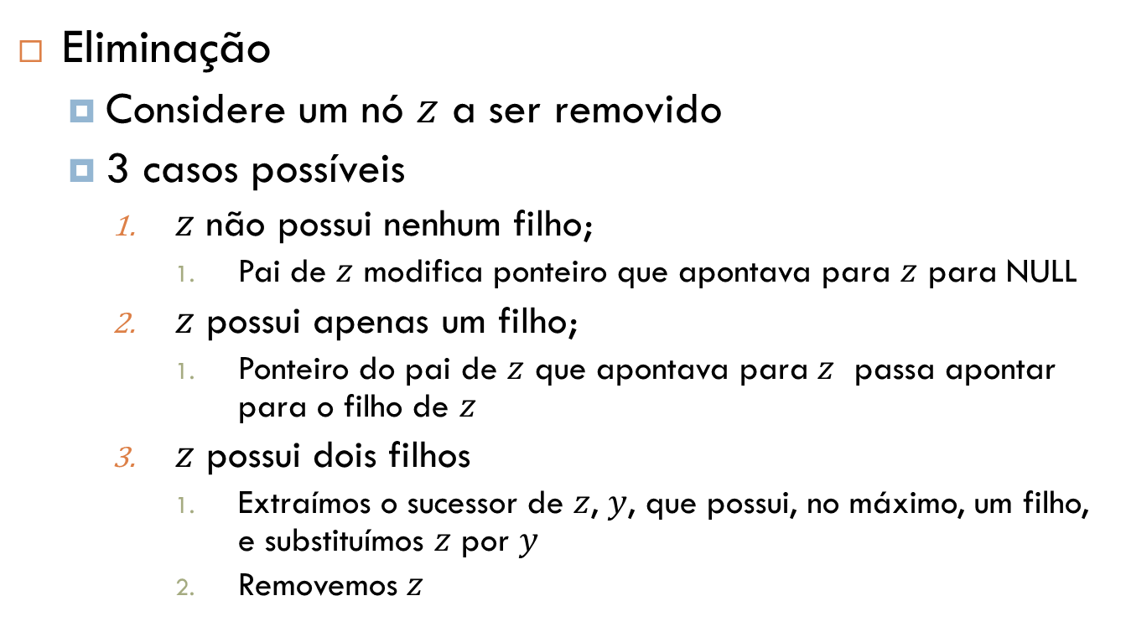
Árvore de Pesquisa Binária
Eliminação
Considere um nó $z$ a ser removido
3 casos possíveis
$z$ não possui nenhum filho;
Pai de $z$ modifica ponteiro que apontava para $z$ para NULL
$z$ possui apenas um filho;
Ponteiro do pai de $z$ que apontava para $z$ passa apontar para o filho de $z$
$z$ possui dois filhos
Extraímos o sucessor de $z$, $y$, que possui, no máximo, um filho, e substituímos $z$ por $y$
Removemos $z$

Slide 16
Árvore de Pesquisa Binária
Eliminação
Primeiro caso
Ex: removendo 14
15
6
18
1
9
16
22
7
14
17

Slide 17
Árvore de Pesquisa Binária
Eliminação
Segundo caso
Ex: removendo 16
15
6
18
1
9
16
22
7
14
17

Slide 18
Árvore de Pesquisa Binária
Eliminação
Segundo caso
Ex: removendo 16
15
6
18
1
9
17
22
7
14

Slide 19
Árvore de Pesquisa Binária
Eliminação
Terceiro caso
Ex: removendo 6
15
6
18
1
9
16
22
7
14
17
8

Slide 20
Árvore de Pesquisa Binária
Eliminação
Terceiro caso
Ex: removendo 6
15
6
18
7
1
9
16
22
7
14
17
8

Slide 21
Árvore de Pesquisa Binária
Eliminação
Terceiro caso
Ex: removendo 6
15
7
18
1
9
16
22
8
14
17

Slide 22
Árvore de Pesquisa Binária
void deleta(Arvore** noAtual, int valor)
{
if ((*noAtual) == NULL)
return;
if ((*noAtual)->info == valor)
{
if ((*noAtual)->direita == NULL && (*noAtual)->esquerda == NULL)
{
free(*noAtual);
*noAtual = NULL;
}
else if ((*noAtual)->direita == NULL)
{
Arvore* aux;
aux = *noAtual;
*noAtual = (*noAtual)->esquerda;
free(aux);
}

Slide 23
Árvore de Pesquisa Binária
else if ((*noAtual)->esquerda == NULL)
{
Arvore* aux;
aux = *noAtual;
*noAtual = (*noAtual)->direita;
free(aux);
}

Slide 24
Árvore de Pesquisa Binária
else {
Arvore* sucessor = (*noAtual)->direita;
Arvore* noPaiSucessor = (*noAtual);
if (sucessor->esquerda == NULL)
{
noPaiSucessor->direita = sucessor->direita;
}
else {
while (sucessor->esquerda != NULL)
{
noPaiSucessor = sucessor;
sucessor = sucessor->esquerda;
}
noPaiSucessor->esquerda = sucessor->direita;
}
(*noAtual)->info = sucessor->info;
free(sucessor);
}
} //fecha if ((*noAtual)->info == valor)

Slide 25
Árvore de Pesquisa Binária
else if (valor > (*noAtual)->info)
{
deleta(&(*noAtual)->direita, valor);
}
else {
deleta(&(*noAtual)->esquerda, valor);
}
}//fecha funcao deleta()

Slide 26
Árvore de Pesquisa Binária
int main()
{
Arvore* raiz = cria(7, NULL, NULL);
insereInfo(raiz,5);
insereInfo(raiz, 13);
insereInfo(raiz, 3);
insereInfo(raiz, 6);
insereInfo(raiz, 1);
insereInfo(raiz, 4);
insereInfo(raiz, 10);
insereInfo(raiz, 12);
insereInfo(raiz, 8);
insereInfo(raiz, 9);
insereInfo(raiz, 17);
insereInfo(raiz, 16);
insereInfo(raiz, 14);
insereInfo(raiz, 15);
insereInfo(raiz, 20);
deleta(&raiz, 7);
pre_ordem(raiz);
Arvore* noBuscado = busca(raiz, 13);
if (noBuscado != NULL)
printf("\n\n%d", noBuscado->info);
else
printf("\n\nnao encontrado!");
printf("\n\n%d", raiz->info);
getchar();
return 0;
}

Slide 27
Árvore AVL
Georgy Adelson-Velsky and Evgenii Landis, 1962
Garantem complexidade de $O(\log\left(n\right))$ no pior caso das operações de busca, inserção e remoção
Necessário garantir que a árvore permanece balanceada após inserções e remoções
Balanceamento
Altura da árvore limitada à $O(\log\left(n\right))$
$n=número de nós$

Slide 28
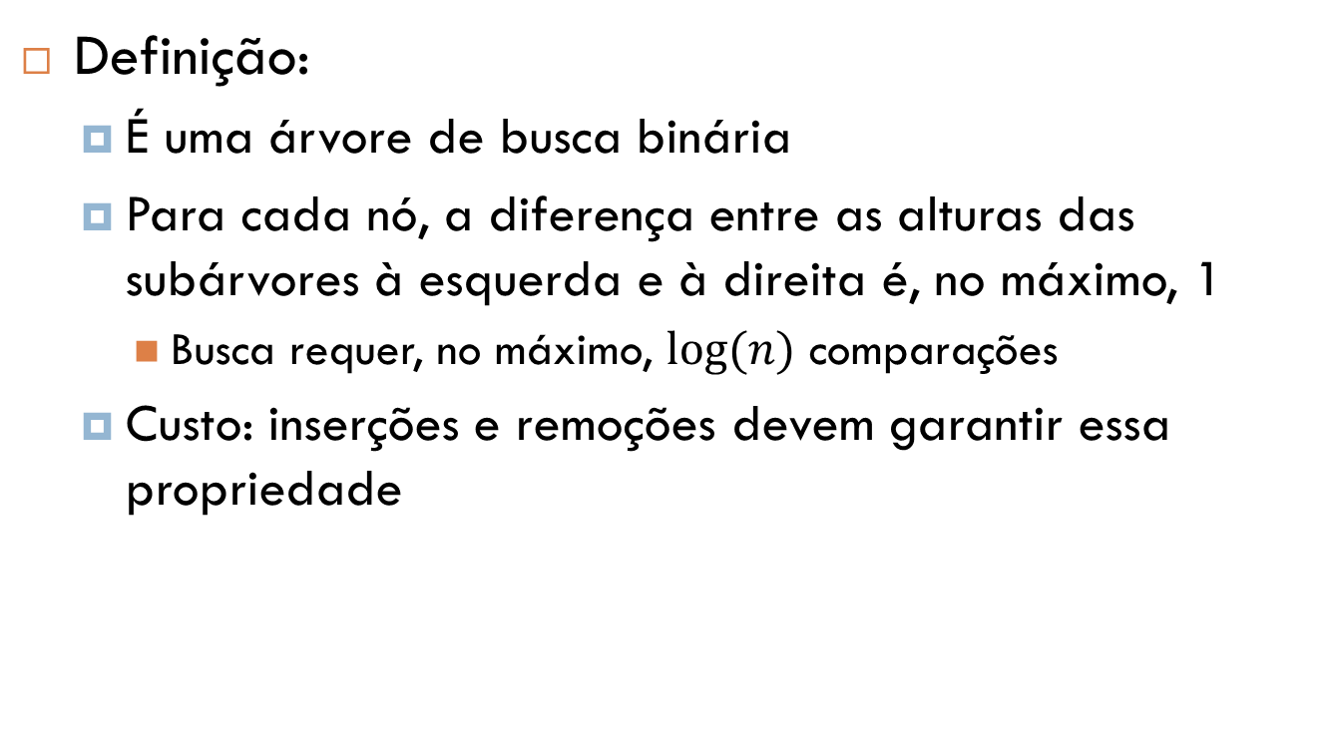
Árvore AVL
Definição:
É uma árvore de busca binária
Para cada nó, a diferença entre as alturas das subárvores à esquerda e à direita é, no máximo, 1
Busca requer, no máximo, $log⁡(n)$ comparações
Custo: inserções e remoções devem garantir essa propriedade

Slide 29
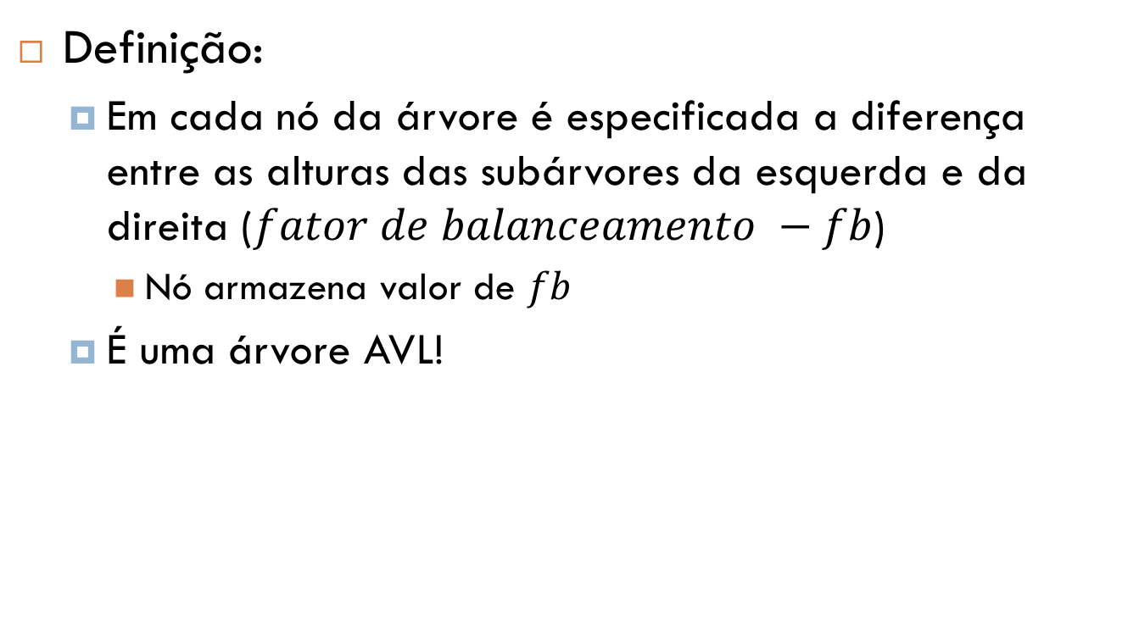
Árvore AVL
Definição:
Em cada nó da árvore é especificada a diferença entre as alturas das subárvores da esquerda e da direita ($fator de balanceamento −fb$)
Nó armazena valor de $fb$
É uma árvore AVL!
0
-1
1
0
0
-1
0
0
0
0

Slide 30

Árvore AVL
Definição:
Em cada nó da árvore é especificada a diferença entre as alturas das subárvores da da esquerda e da direita ($fator de balanceamento −fb$)
É uma árvore AVL!
0
-1
1
0
1
-1
0
0
0

Slide 31

Árvore AVL
Definição:
Em cada nó da árvore é especificada a diferença entre as alturas das subárvores da esquerda e da direita ($fator de balanceamento −fb$)
Não é uma árvore AVL!
0
Nó crítico!
-2
1
0
-1
0
0
0
0

Slide 32
Árvore AVL
Definição:
Em cada nó da árvore é especificada a diferença entre as alturas das subárvores da esquerda e da direita ($fator de balanceamento −fb$)
Não é uma árvore AVL!
0
2
Nó crítico!
-1
0
0
-1
0
0
0

Slide 33
Árvore AVL
Inserção
Inserção é realizada do modo usual para uma BST
Caso após a inserção, a árvore continue sendo AVL, nada mais precisa ser feito
Do contrário, a árvore precisa ser rebalanceada
Operação de rotação!

Slide 34
Árvore AVL
Considere a inserção de um dos nós em verde ou vermelho
Inserção em subarvore à esquerda de descendente à esquerda de um nó com $fb=1$ (balanceado à esquerda)
Inserção em subarvore à direita de descendente à esquerda de um nó com $fb=1$ (balanceado à esquerda)
15
Nó crítico!
7
$$fb=1→2$$
20
5
9
18
25
3
6
17
19
23
28
16
17,5
27
30

Slide 35
Árvore AVL
Rotação simples à direita
Filho esquerdo do nó crítico vira raiz
Filho esquerdo da nova raiz é mantido
Filho direito da nova raiz é seu antigo pai
15
Filho esquerdo da antiga raiz é o antigo filho direito da nova raiz
7
20
5
9
18
25
3
6
17
19
23
28
1
4
5,5
6,5
16
17,5
27
30

Slide 36
Árvore AVL
Rotação simples á direita
Filho esquerdo do nó crítico vira raiz
Filho esquerdo da nova raiz é mantido
Filho direito da nova raiz é seu antigo pai
15
Filho esquerdo da antiga raiz é o antigo filho direito da nova raiz
5
20
3
7
18
25
Arvore continua sendo AVL e,
consequentemente, BST!
1
4
6
9
17
19
23
28
Nó 5 desbalanceado ($dif=−2$).
Ávore não é AVL!
16
17,5
27
30
5,5
6,5

Slide 37
Árvore AVL
Tipos de desbalanceamento
Como resolver um desbalanceamento à direta?
Rotação à esquerda!
15
7
20
$$h=−1→−2$$
5
9
18
25
3
6
17
19
23
28
16
17,5
27
30

Slide 38
Árvore AVL
Considere a inserção de um dos nós em verde ou vermelho
Como resolver um desbalanceamento à direta?
Rotação à esquerda!
15
7
20
5
9
18
25
3
6
17
19
23
28
16
17,5
27
30

Slide 39
Árvore AVL
Tipos de desbalanceamento
Como resolver um desbalanceamento à direta?
Rotação à esquerda!
Ex: rotação simples à esquerda
15
7
20
5
9
18
28
Arvore continua sendo AVL e,
consequentemente, BST!
3
6
17
19
25
30
16
17,5
23
27
Nó 28 desbalanceado ($dif=2$).
Ávore não é AVL!

Slide 40
Árvore AVL
Tipos de balanceamento
Inserção em subarvore à esquerda de descendente à esquerda de um nó com $dif=1$ (balanceado à esquerda)
Rotação simples funciona!
Inserção em subarvore à direita de descendente à direita de um nó com $dif=−1$ (balanceado à direita)
Rotação simples funciona!
Inserção em subarvore à direita de descendente à esquerda de um nó com $dif=1$ (balanceado à esquerda)
Rotação simples não funciona! Necessária rotação dupla!
Inserção em subarvore à esquerda de descendente à direita de um nó com $dif=−1$ (balanceado à direita)
Rotação simples não funciona! Necessária rotação dupla!

Slide 41



Árvore AVL
Rotação dupla
Primeiro, rotacionamos o nó com $fb=−1$ (ou $fb=1$, analogamente)
Depois, rotacionamos o nó com $fb=2$ (ou $fb=−2$, analogamente)
15
Após inserção: $fb=2$
7
20
Após inserção: $fb=−1$
5
9
18
25
3
6
17
19
23
28
16
17,5
27
30

Slide 42
Árvore AVL
Rotação dupla
15
7
20
5
9
18
25
3
6
17
19
23
28
5,5
6,5
5,5
16
17,5
27
30

Slide 43
Árvore AVL
Rotação dupla
15
7
20
6
9
18
25
5
6,5
17
19
23
28
3
5,5
16
17,5
27
30
5,5

Slide 44
Árvore AVL
Rotação dupla
15
7
20
6
9
18
25
5
6,5
17
19
23
28
3
5,5
16
17,5
27
30
5,5

Slide 45
Árvore AVL
Rotação dupla
15
6
20
5
7
18
25
3
5,5
6,5
9
17
19
23
28
5,5
16
17,5
27
30

Slide 46
Exercícios
Implemente uma árvore de pesquisa binária com as funcionalidades apresentadas nesta aula
Modifique sua implementação para que sua Árvore seja uma Árvore AVL

Slide 47
Referências
Introduction to Algorithms: A Creative Approach, Udi Manber
Introduction to Algorithms, Third Edition, Thomas H. Cormen
Slides: Profª Roseli Ap. Francelin Romero, USP

